Slide 1
2021.09.08(加班)~2021.09.09
工作日報
記錄人：葉柏漢
記錄日期：2021.09.09
工作時間：
18:00~19:00
08:30~17:30

Slide 2

本日工作事項
Day work
設計報告資料表(加班)
半完成溫室設計結果

Slide 3
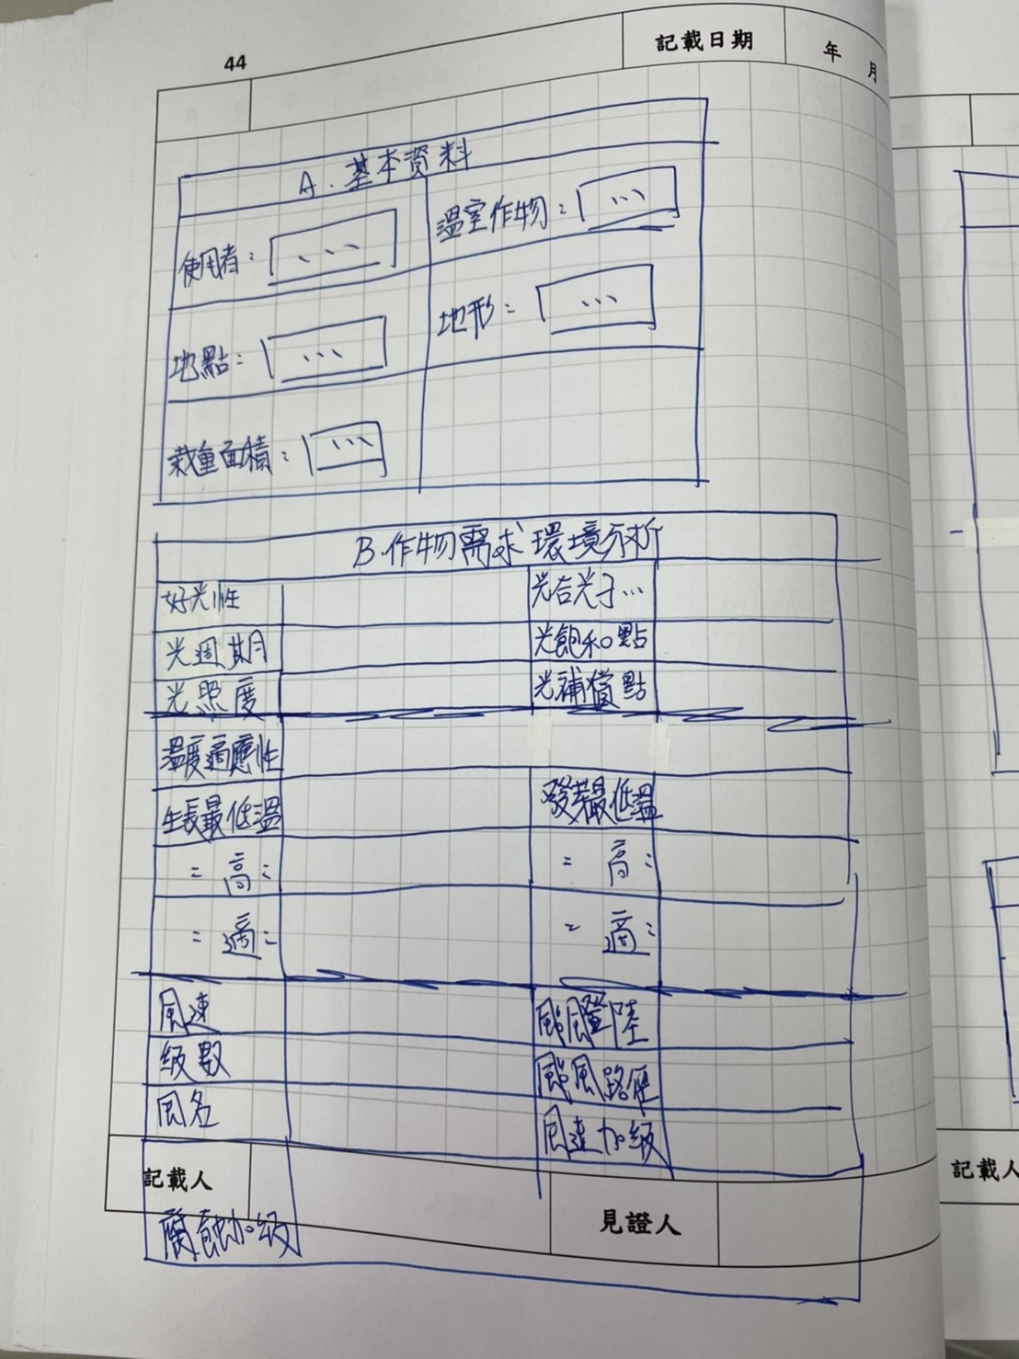
報告資料表
Project planning

Slide 4
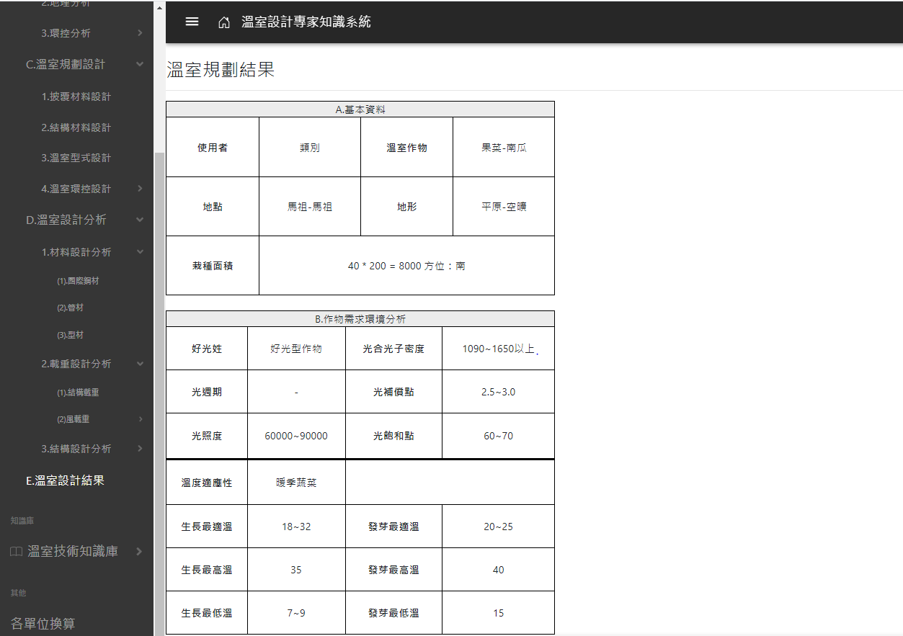
溫室設計結果
Project planning
目前已經依些資料key上設計結果上，剩餘風的資訊、披覆材料鋼材與結構載重系統未key上

Slide 5
明日預期規劃
Project planning
完成溫室設計結果
新增進入網站前的登入功能
溫室型式設計要能夠儲存選項

Slide 6
謝謝觀看

